Slide 1
Primer análisis de CRO
Oscar Enrique Landivar Carrasco

Slide 2
Index
Funnel de Conversión
Funnel conversión por campaña
Análisis de supervivencia
Eficacia de las campañas
Modelo de Clusters (Kmodes)
Análisis de edad de usuarios convertidos
Análisis del mix entre campaña y edad
Conclusiones
Siguientes Pasos

Slide 3
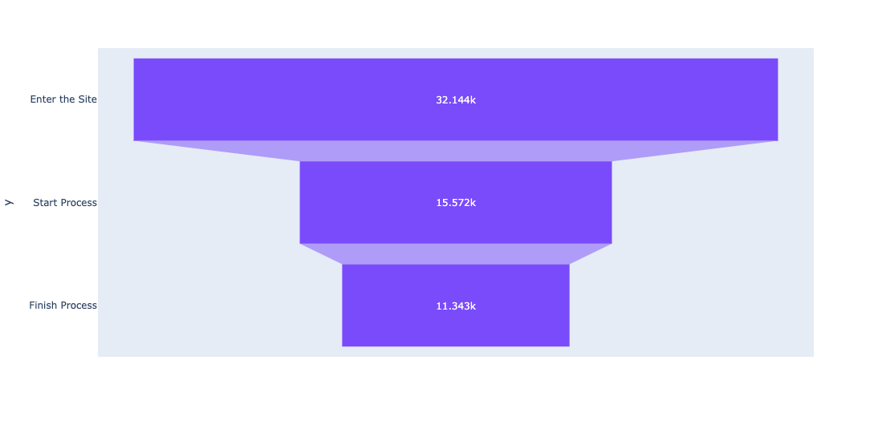

Funnel De Conversión
Vemos que la tasa de conversión en realidad es desde que entran a la página hasta que verifican de 35%.
Esto se obtuvo usando la metodología usando un sistema binario, donde el que sobrevive es del cual tenemos información.
La caída más grande se da entre que entran al sitio y comienzan el proceso.
Funnels interactivos para poder ver más dimensiones :
https://colab.research.google.com/drive/1Lhm_17p1H33oa--jF3l5Cc-84wKsQ-pO#scrollTo=1aFxr4_Zi1CX

Slide 4
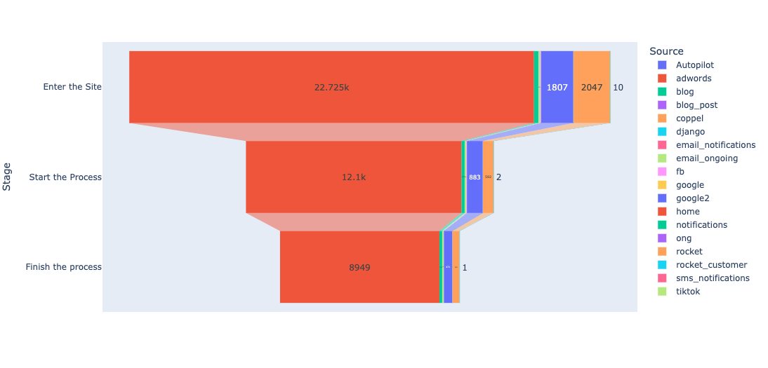
Funnel por Source
Vemos que la tasa de conversión en realidad es desde que entran a la página hasta que verifican de 35%.
Esto se obtuvo usando la metodología usando un sistema binario, donde el que sobrevive es del cual tenemos información.
La caída más grande se da entre que entran al sitio y comienzan el proceso.
En esto es importante ver que tan eficientes son las campañas
Funnels interactivos para poder ver más dimensiones :
https://colab.research.google.com/drive/1Lhm_17p1H33oa--jF3l5Cc-84wKsQ-pO#scrollTo=1aFxr4_Zi1CX

Slide 5
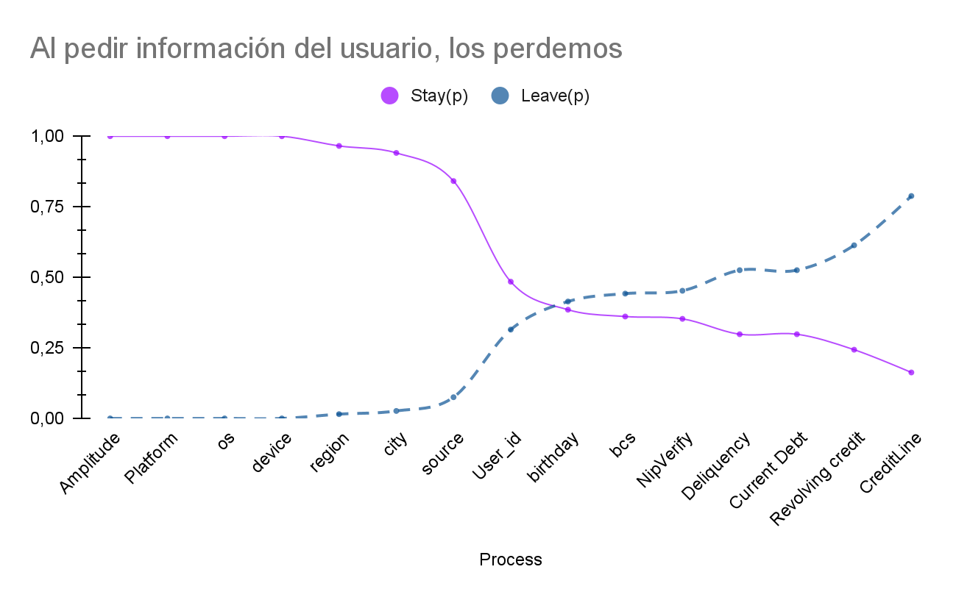
Análisis de Supervivencia
El análisis de supervivencia crea y nos permite ver cuales son las probabilidades de que un usuario se mantenga con nosotros o que deja de estar con nosotros.
En este caso construimos usando la información que íbamos capturando, si la información ya no existía es que los usuarios ‘morían’ en ese paso y no pasaban al siguiente.
Podemos observar que la curva decae rápidamente a partir que podemos capturar la ciudad, hasta que capturamos el cumpleaños.

Slide 6
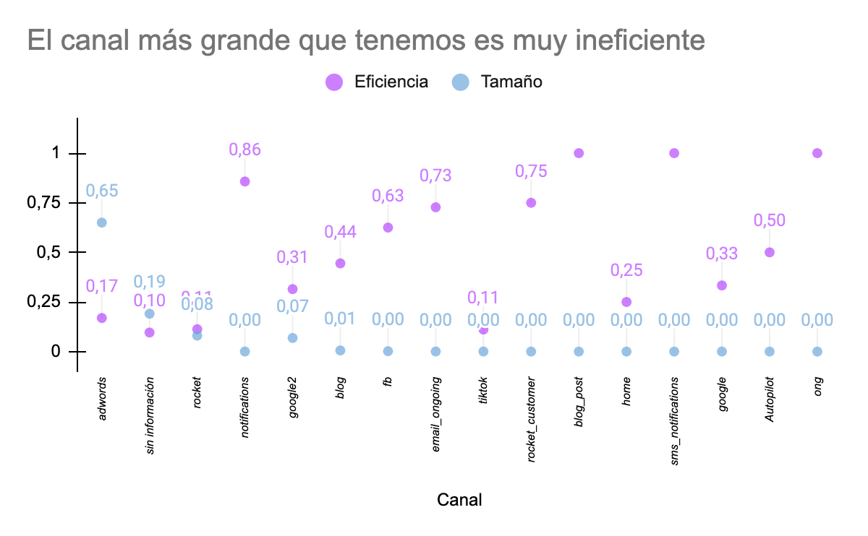
Eficiencia en Conversión de usuarios por campaña
Las campañas y la gente que traen al sitio tienen diferentes maneras de comportarse e irse moviendo.
La eficiencia se calcula usando los mismos pasos, es decir los usuarios que entran y registramos como los que convierten. De los usuarios que vemos que se convirtieron

Slide 7
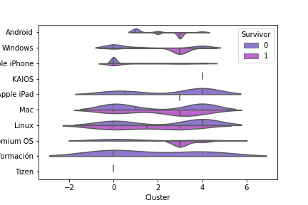
Clusterización
Para poder clusterizar a los usuarios se encontraron algunos desafíos al ser casi solo información categórica (palabras en vez de números). Para poder resolver esto se utilizó la Moda (frecuencia de las palabras para aproximarlos). Se utilizó el método de Kmode para poder aproximarnos.
Casi todos nuestros Survivors están en el cluster 3. Estos son los usuarios que myor posibilidad tienen de sobrevivir la curva de caída.
Características:
Device: Android(74%)
Ciudad: los mayores puntos son: Guadalajara(5%), Monterrey y Tijuana (14%)
Campaña: adwords y google2, aunque hay una cantidad que no tenemos esa información (8%)
Lo podemos categorizar como una persona que vive en el norte de México que entra a tráves de su celular con sistema operativo android y llega por las campañas de google.

Slide 8
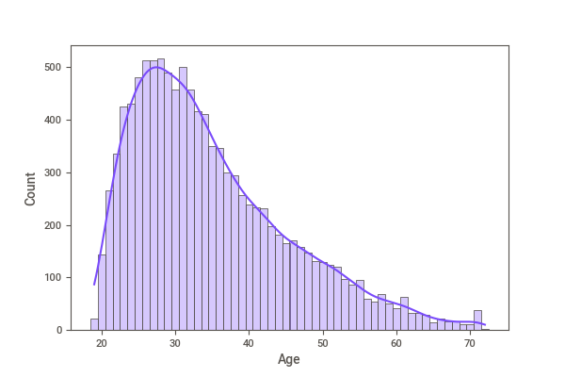
Clientes Convertidos por Edad
Casi toda nuestra muestra de clientes está entre los 20 y 40 años.
Esto hace mucho sentido, ya que en general son los que más usan canales digitales para su bancos, entienden estos canales y los prefieren sobre canales tradicionales.
Ahora eso no significa que sean los que mejor paguen o estén en nuestro cliente ideal.

Slide 9
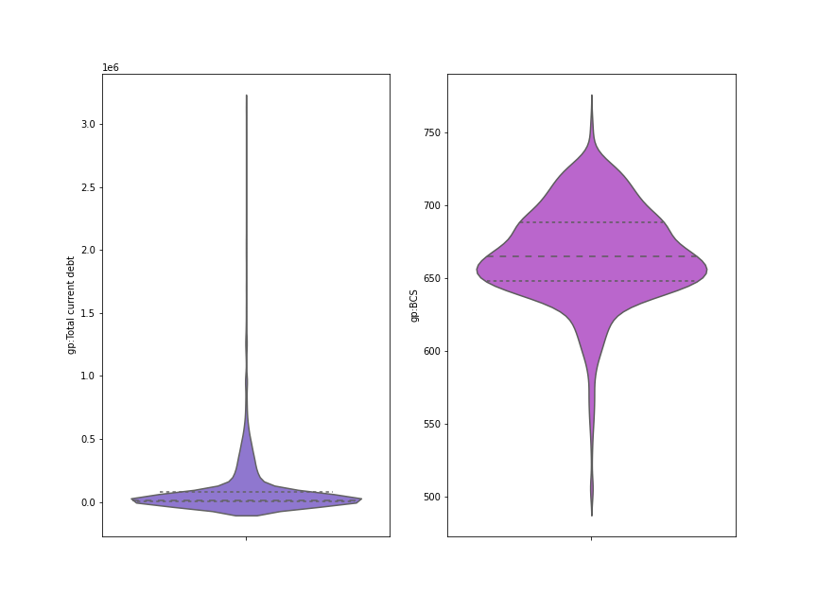
Clientes Ideales
El cliente ideal para RocketLa está definido como una persona que ha usado la plataforma más de una vez y se han mantenido en orden con sus pagos. De estos usuarios
Estos Clientes tienen un promedio de récord crediticio de 666 y de deuda total de 100,158.90 mxn . Para el tema de la deuda es importante ver que la mejor medida es la mediana que es de 15,467 mxn. Estas diferencias se explican porque hay outliers con mucha deuda incluso sobrepasando los 3 Millones de pesos.
Deuda corriente:
Promedio: 100,158.90
Mediana: 15,467.00
Score Buró
Promedio: 666
Mediana: 665

Slide 10
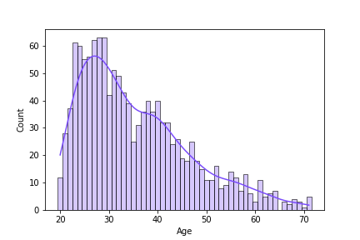
Clientes Ideales por Edad
En tanto clientes ideales si podemos ver que se comportan de manera similar a los usuarios convertidos, pero es menos constante.
La gente entre 24-25 y el grupo entre 27-29 años son los que mejor cumplen con ser un cliente ideal.

Slide 11
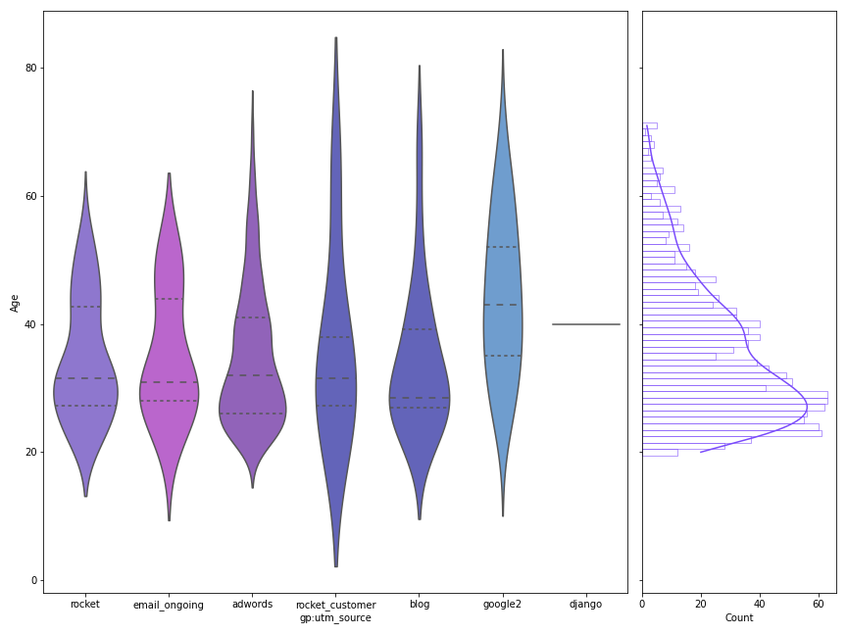
Clientes ideales por Campaña y Edad
Las campañas que se dan en general, cuando segmentamos al cliente objetivo se reducen a solo 7.
De estas tenemos comportamientos diferentes, siendo las que capturan una mayor rango de edades la: ‘rocket_customer’, con mejor rendimiento en el grupo de nuestros usuarios donde ‘rocket’, ‘adwords’ y ‘blog’ tienen buena captura.
Un caso interesante es ‘google2’ que en rendimiento de tiene un buen rango de y trae muy buenos grupos de conversión general y en cliente ideal no está tan lejos de las demás.

Slide 12
Conclusiones sobre data
Hay que dividir la info entre preventa y post venta. considero que son procesos diferentes y hay que usar diferentes estrategias
Si bien nuestra tasa de conversión hasta que los usuarios confirman es alto (35%), hay espacios de mejora. Tanto en la captura de datos, como en la conversión.
La edad es importante para determinar los usuarios que se convierten, pero no es determinante.
El tipo de equipo nos permite ver que si hay un tipo(android) que es más exitoso en convertir usuarios. Para lanzar el app se tendría que pensar hacerla en android. Al mismo tiempo, comenzar a investigar porque nuestros usuarios de apple no convierten con tanto éxito.
En Campañas hay que explorar campañas que tienen una mejor eficiencia:
google2
rocket_customer (fortalecer el sistema de referidos)
Hay campañas poco explotadas, como Tiktok. Hay que comenzar a explorarlas con mayor cantidad de usuarios.

Slide 13
Siguientes Pasos
Hay tres caminos que me gustaría explorar para incrementar el impacto que se tiene.
Maching Learning models: En esta dimensión es importante poder segmentar a los usuarios y ver qué variables son las más importantes para la supervivencia del usuario.
Profitability analysis: Se necesita un análisis más exhaustivo con información de costo per click y cost per view de las campañas. El modelo actual permite ver la conversión siguiente permitiría ver y optimizar la adquisición de usuarios por campaña.
Predictive modelling: Con los dos pasos anteriores diseñar y ejecutar modelos que según las características que tenemos de usuarios saber cuánto nos costaría adquirir, y cuanto beneficio existiría por usuario.

